Slide 1
객체지향 프로그래밍 및 실습
3주차. 단순한 Classes, Objects, Methods

Slide 2
1. 클래스와 객체

Slide 3
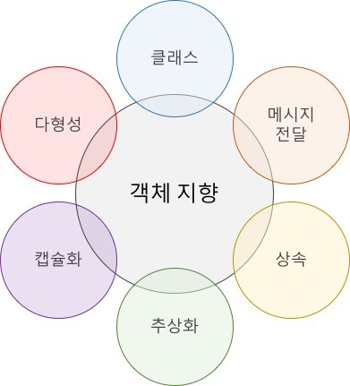
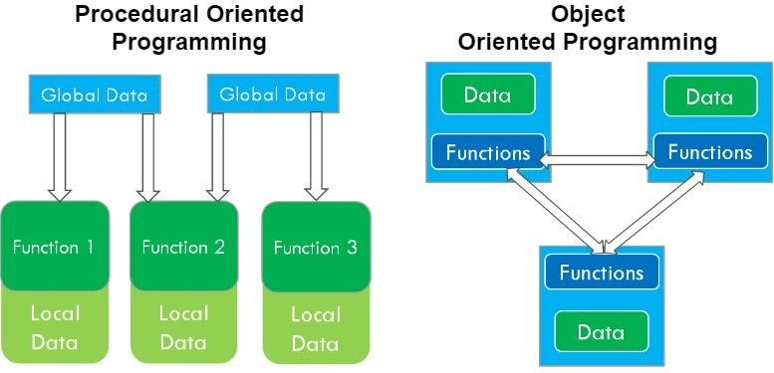
1. 클래스와 객체
Class와 Object
객체 지향 프로그래밍(Object Oriented Programming)에서 Class와 Object에 대한 개념은 매우 중요
프로그램을 명령어의 집합(ex. Procedure)에서 벗어나 객체들의 모임으로 보고자 하는 시각 → 객체지향

Slide 4
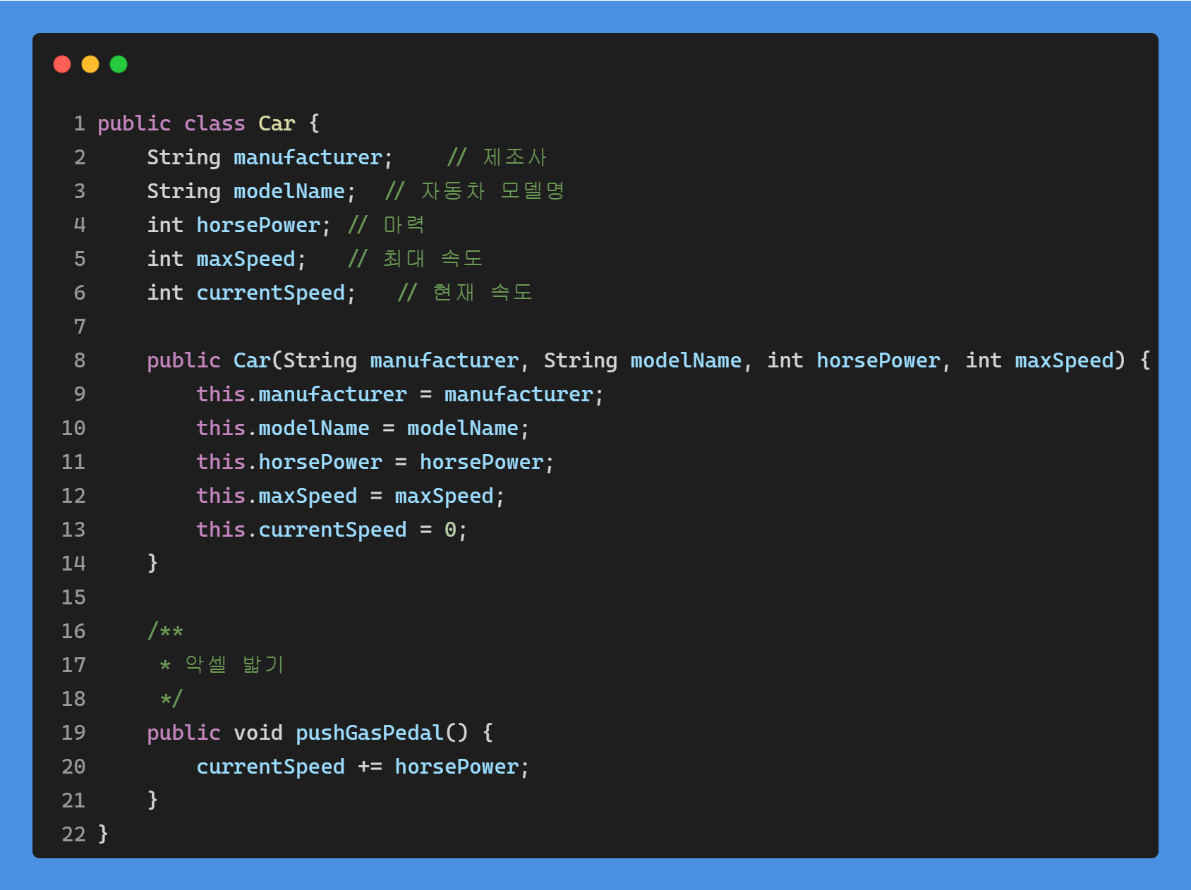
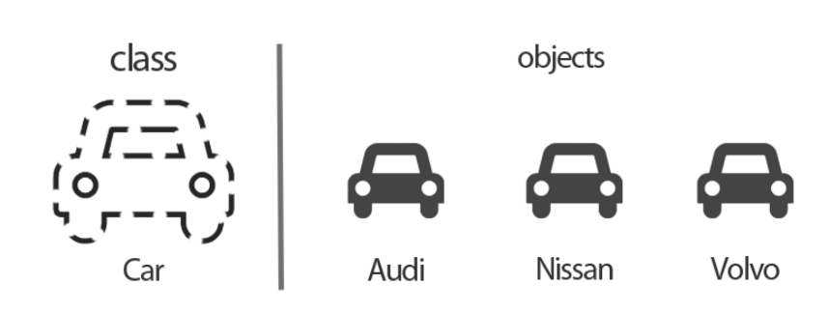
1. 클래스와 객체
Class와 Object
Class는 단순 설계도
Class를 실체화(instantiation) 하는 것 → 객체(Object) 또는 인스턴스

Slide 5
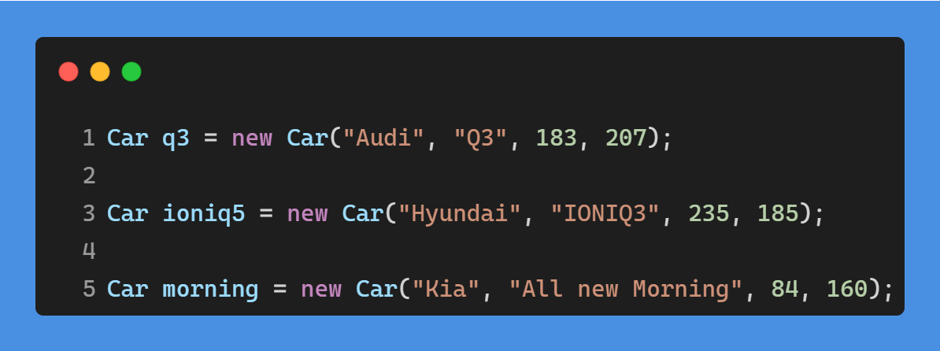
1. 클래스와 객체
Class와 Object
Car이라고 하는 클래스를 기반으로 Audi, Nissan, Volvo 객체를 생성할 수 있다.
Car type의 객체는 같은 이름의 행동(Method)를 할 수 있고, 같은 이름의 속성(Attribute)를 가진다.
하지만 행동, 속성의 세부사항 및 동작은 각자 다르다.

Slide 6
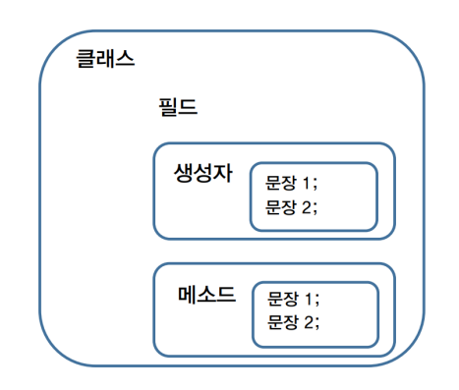
1. 클래스와 객체
Class와 Object

Slide 7
1. 클래스와 객체
실습 문제1
학생 클래스를 Java 코드로 표현해 보자.
학생 클래스 – 속성
학생은 이름을 가진다
학생은 학번을 가진다
학생은 학년을 가진다
학생은 학과를 가진다.
학생 클래스 – 행동
자기소개를 할 수 있다.
졸업을 할 수 있다. - 4학년이 아니면 졸업할 수 없다.
학교 내부를 돌아다닐 수 있다.
답이 정확히 없는 문제이므로 각자 설계한 클래스 구조가 다를 수 있다.

Slide 8
2. 객체의 레퍼런스

Slide 9
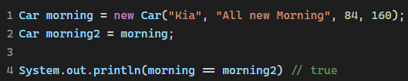
2. 객체의 레퍼런스
객체의 생성과 참조(reference)
Class는 User-defined data type이다.
따라서 Car의 인스턴스는 Car type이라고 할 수 있다.
레퍼런스(reference, 또는 참조값)는 객체가 저장되어 있는 일종의 주소 값과 비슷
위의 코드에서는 참조변수 morning에 ‘기아 올뉴모닝’ 객체의 레퍼런스가 담긴다
따라서 아래와 같은 코드도 가능
이럴 경우, morning과 morning2는 둘다 같은 객체를 가리키게 된다.
타입
참조변수
레퍼런스

Slide 10
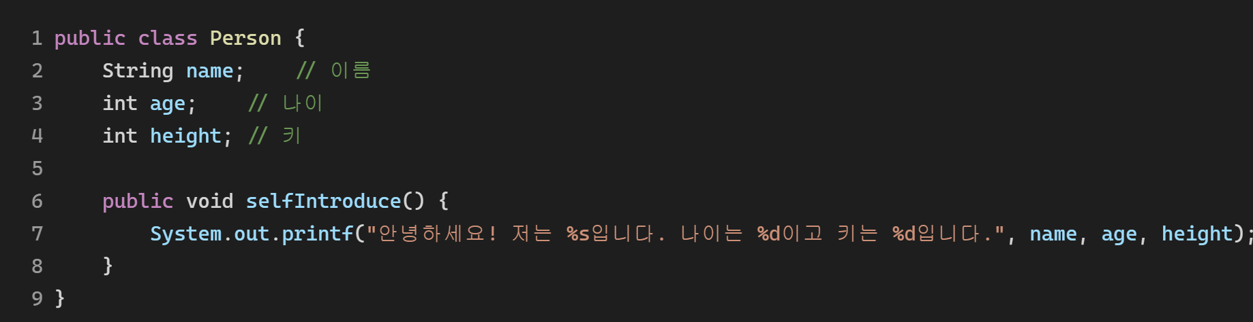
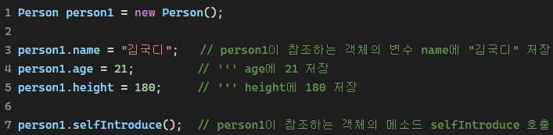
2. 객체의 레퍼런스
객체의 접근 방법
객체의 필드와 메소드는 ‘.’(Dot 연산자)를 통해서 접근 가능하다.

Slide 11
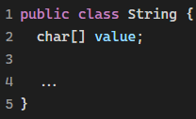
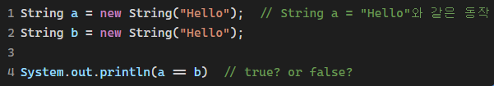
2. 객체의 레퍼런스
String 클래스
String은 primitive type이 아닌, 클래스다.
↑ String 클래스의 간략한 내부구조(value 배열에 문자열이 담김)
위의 코드에서 a와 b는 같을까?
일단 두 인스턴스의 value 배열에는 같은 값이 담겨있을 것 같다.

Slide 12
2. 객체의 레퍼런스
String 클래스
a와 b에는 같은 값이 담겨있다.
하지만 같은 객체는 아니다.
따라서 a == b의 결과는 false!
그러면 String 끼리는 어떻게 비교할까?
a.equals(b), b.equals(a)

Slide 13
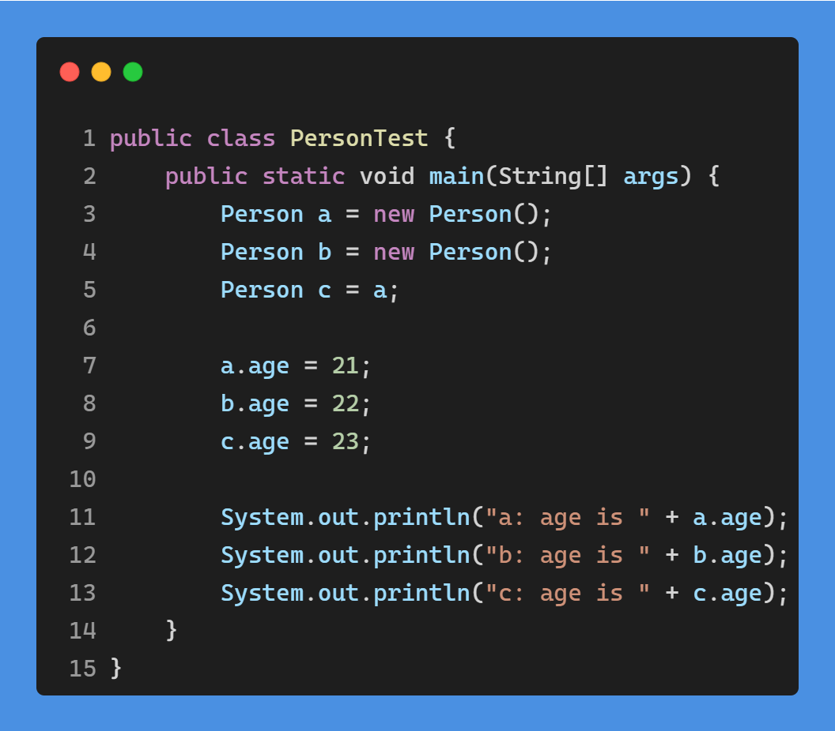
2. 객체의 레퍼런스
실습 문제 2
다음 코드의 실행 예상 결과와 그 이유를 PersonTest.java파일 위에 주석으로 작성하시오.

Slide 14
3. getter와 setter

Slide 15
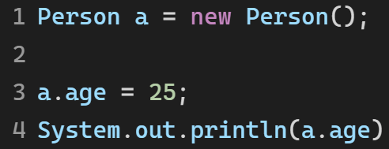
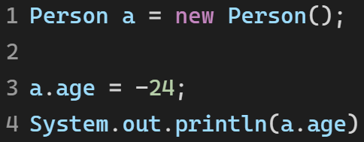
3. getter와 setter
객체의 필드에 다이렉트로 접근하기
<참조변수>.<필드명>으로 다이렉트하게 접근할 수 있다.
음수의 나이는 없다. 그렇다면 3번 라인은 명백한 오류!
객체의 필드 값에 제약사항을 부여할 수는 없을까?
외부에서 age변수가 보이지 않도록 해야겠다!

Slide 16
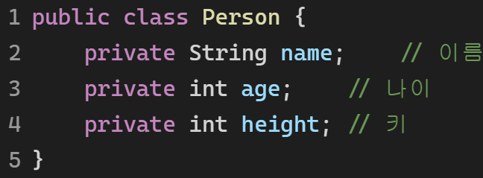
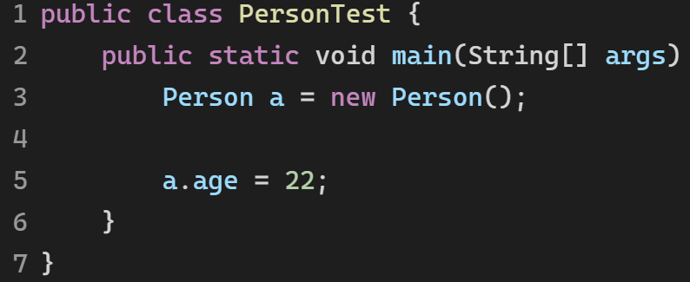

3. getter와 setter
필드 변수의 은닉화
필드 변수의 앞에 private를 넣어주었다.
Person 클래스의 외부에서는 Person.name, Person.age, Person.height가 안보이게 되는 효과가 발생한다.

Slide 17
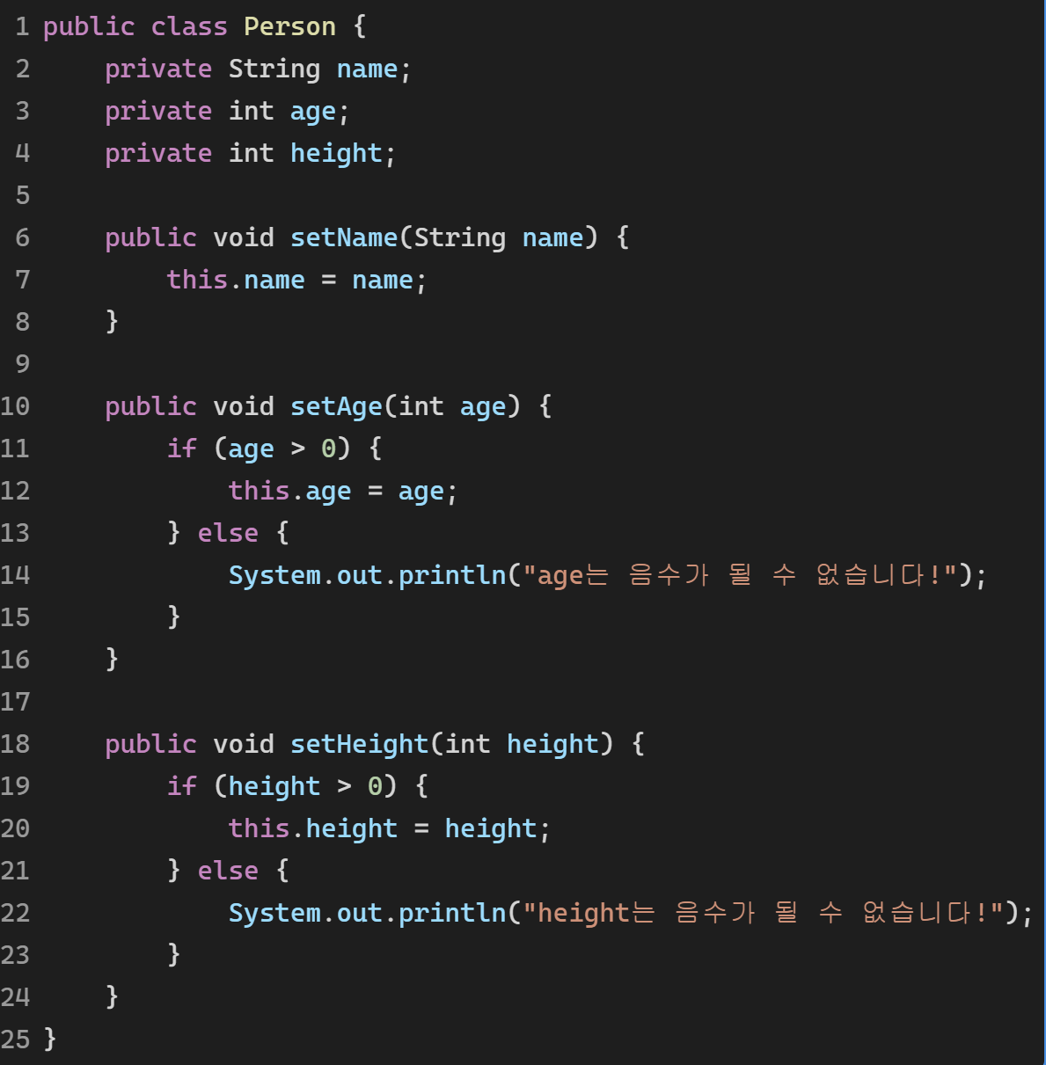
3. getter와 setter
getter와 setter
Person클래스의 외부에서는 name, age, height가 안보이게 됐다. 그렇다면 어떻게 접근해야 할까?
Setter를 사용하여 접근
필요에 따라서 제약을 걸 수 있음

Slide 18
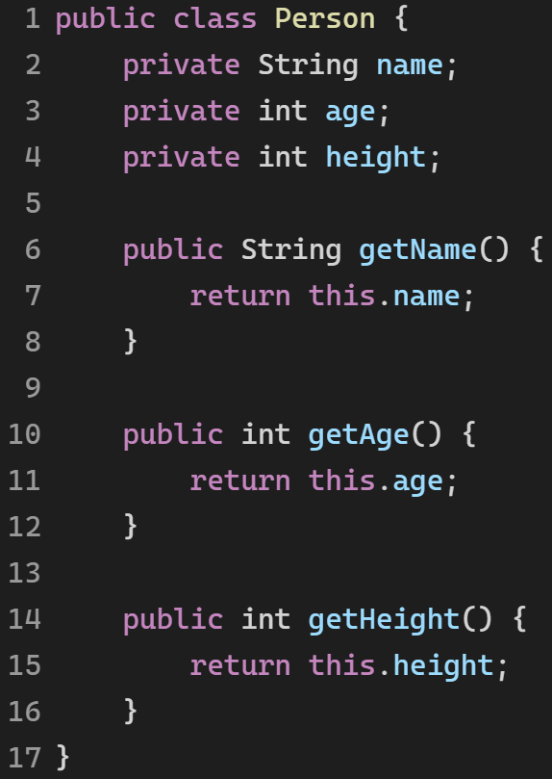
3. getter와 setter
getter와 setter
Person클래스의 외부에서는 name, age, height가 안보이게 됐다. 그렇다면 어떻게 접근해야 할까?
Getter를 사용하여 접근

Slide 19
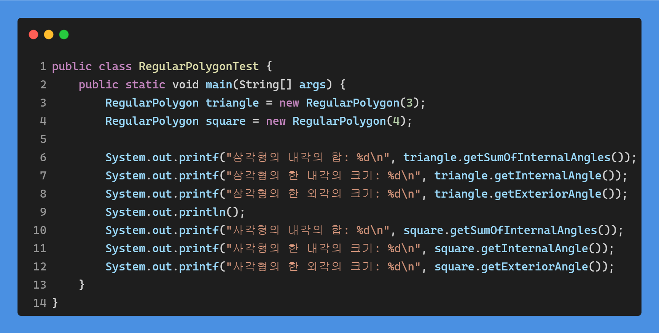
3. getter와 setter
실습 문제 3
정다각형의 내각의 합, 한 내각의 크기, 한 외각의 크기를 구하기 위한 프로그램을 만들어 보자!
https://shorturl.at/gsvDT ← 빈칸에 들어갈 코드를 채워 보기

Slide 20
3. getter와 setter
실습 문제 3
참고사항 – 정n각형
내각의 크기의 합: 180 * (n-2)
한 내각의 크기: (내각의 크기의 합)/n
외각의 크기: 360
한 외각의 크기: (외각의 크기) / n

Slide 21

3. getter와 setter
Immutable(불변) 객체
실습 문제 3의 RegularPolygon클래스는 내부의 객체 생성 후, 내부의 상태를 바꿀 수 없다.
numOfAngles 변수에 대한 setter가 없고, 외부에서도 접근할 수 없기 때문
따라서 삼각형(triangle 참조변수)은 끝까지 삼각형! 삼각형을 사각형으로 바꿀 수 없다
이러한 객체를 Immutable 객체라고 한다.
Immutable 클래스의 대표적인 예시
String, Boolean, Integer, Long
a의 참조객체에 Hello, Whatup 문자열이 추가되는 방식이 아니다.(immutable하기 때문)
“HI”, “HIHello”, “HIHelloWhatup” 객체가 총 3개나 생성되었다.

Slide 22
4. ArrayList

Slide 23
4. ArrayList
ArrayList의 동작 원리
배열이 꽉 찼다면, 길이가 2배인 배열을 새로 만들고 여기에 기존 값들을 복사한다
사용자 입장에서는 길이가 무제한에 가까운 배열!
5 1 9 7 3 5 4
5 1 9 7 3 5 4 …(빈공간)

Slide 24
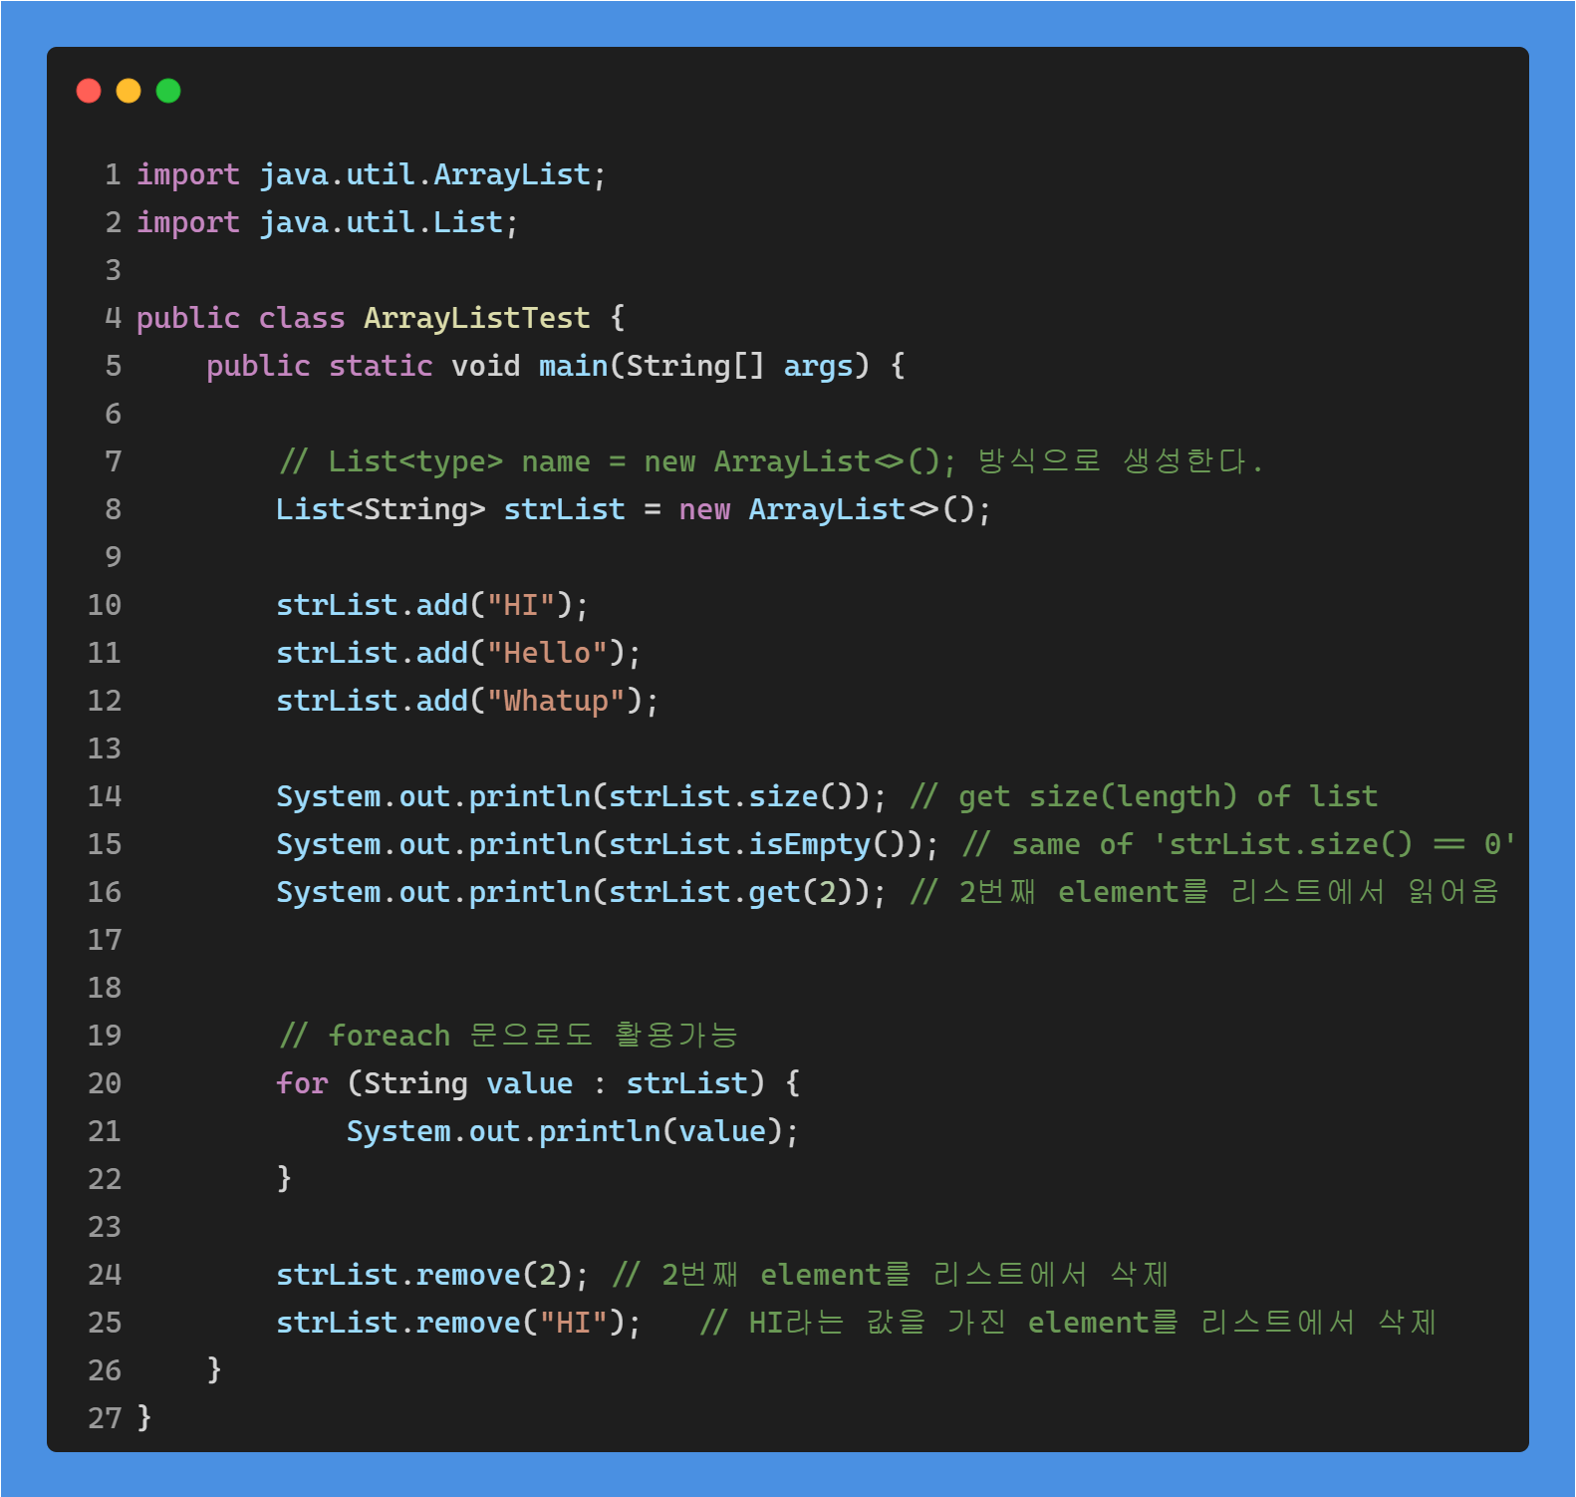
4. ArrayList
ArrayList의 사용 방법
https://shorturl.at/fkvyE

Slide 25
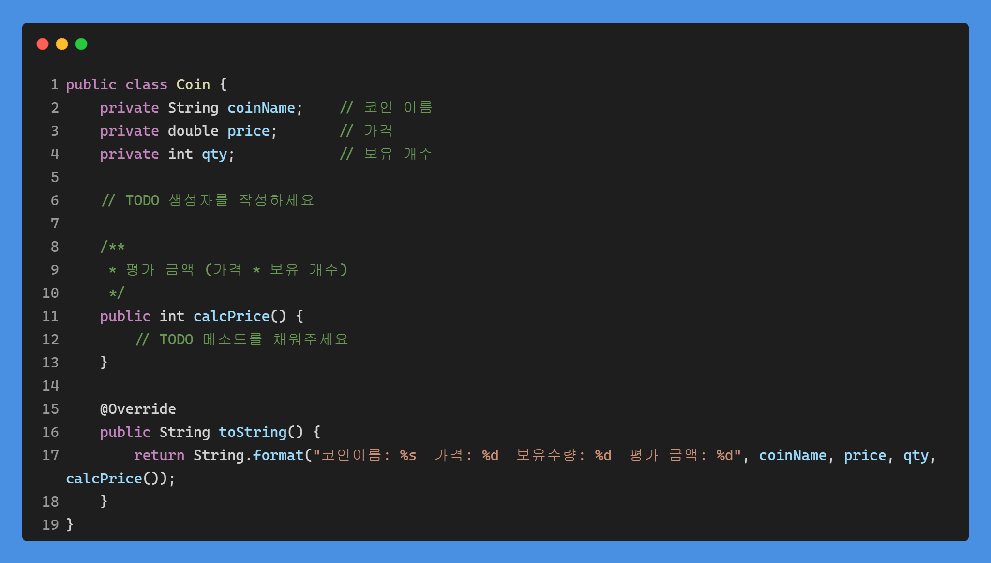
4. ArrayList
실습 문제 4 – Coin.java
Coin을 평가 금액을 반환하는 calcPrice() 메소드 작성
생성자 작성
Getter, Setter 작성

Slide 26
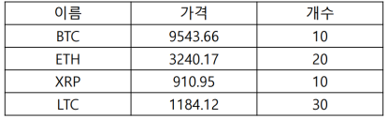
4. ArrayList
실습 문제 4 – CoinTest.java
Coin을 담는 ArrayList - myWallet를 생성
myWallet에 아래 사항을 담도록 구성
ForEach문을 통해 리스트에 담긴 각각의 Coin.toString()을 호출 -> 이를 출력
<출력 예시>
코인이름: BTC 가격: 9543.66 보유수량: 10 평가 금액: 95436.6
코인이름: ETH 가격: 3240.17 보유수량: 20 평가 금액: 64803.4
코인이름: XRP 가격: 910.95 보유수량: 10 평가 금액: 9109.5
코인이름: LTC 가격: 1184.12 보유수량: 30 평가 금액: 35523.6

